Slide 1

PHÒNG GIÁO DỤC VÀ ĐÀO TẠO ………….
TRƯỜNG TRUNG HỌC CƠ SỞ ………………
MÔN TOÁN LỚP 8 (CÁNH DIỀU )
ZALO GVSB: Thu Hà
ZALO GVPB 1: Dung Phan
ZALO GVPB 2: ……………..
NĂM HỌC: 2023 - 2024

Slide 2
1. Giáo viên
Bảng phụ
2. Học sinh
Sách giáo khoa
Phiếu bài tập
Bảng nhóm
Dụng cụ học tập

Slide 3







HĐ NHÓM
HĐ CÁ NHÂN
HĐ CẶP ĐÔI

Slide 4

Hình thành kiến thức
Mở đầu
Luyện tập
Vận dụng
CÁC HOẠT ĐỘNG

Slide 5

HOẠT ĐỘNG MỞ ĐẦU
Cánh cụt về nhà
Chơi

Slide 6

TRÒ CHƠI: CÁNH CỤT VỀ NHÀ
Luật chơi:
- Có 3 chú chim cánh cụt đang muốn tìm đường về nhà. Chúng ta sẽ giúp chúng về nhà nhanh chóng bằng cách trả lời các câu hỏi.
Mỗi chú chim tương ứng với 1 câu hỏi. Trả lời đúng chú chim sẽ được về nhà. Trả lời sai bạn khác sẽ có quyền trả lời.

Slide 7






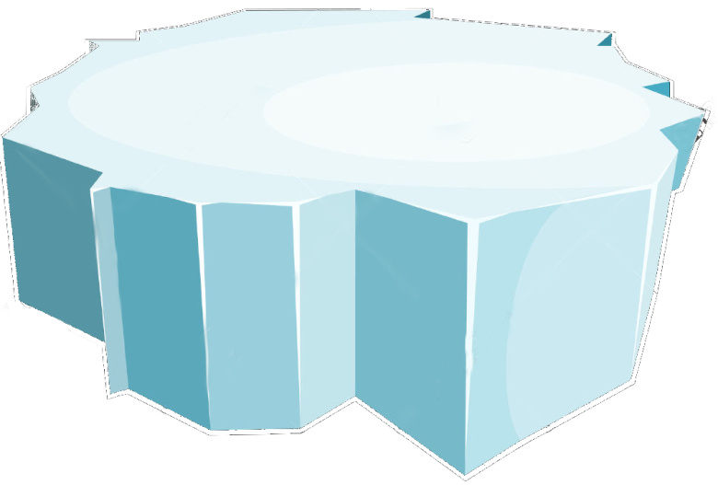
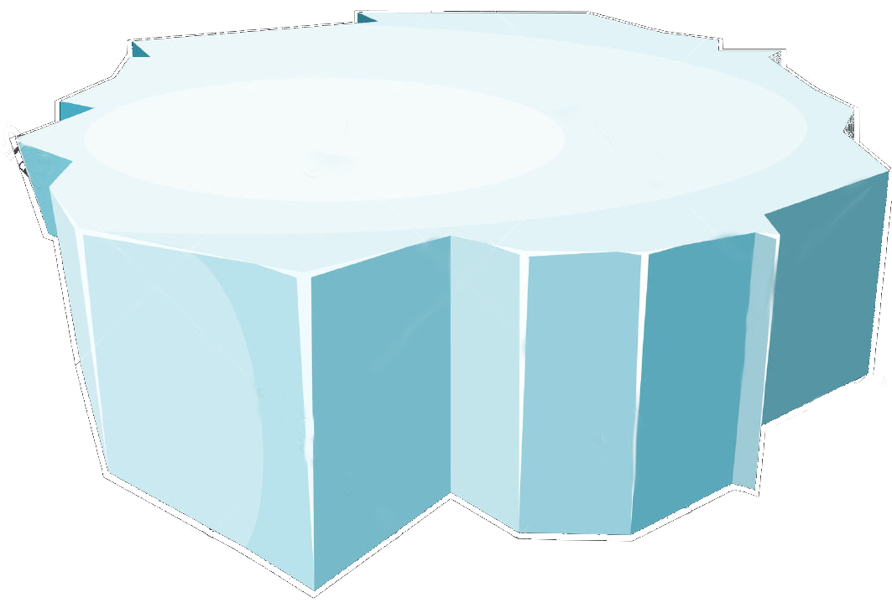


Yêu nước
Nhân ái
Chăm chỉ

Slide 8





Câu 1: Với $B≠0$, kết quả phép cộng $\frac{A}{B}+\frac{C}{B}$ là:
A. $\frac{A.C}{B}$ C. $\frac{A+C}{B^{2}}$
B. $\frac{A+C}{B}$ D. $\frac{A+C}{2B}$
0: 02
0: 05
0: 06
0: 08
0: 09
0: 10
0: 04
0: 13
0: 07
0: 14
0: 00
0: 01
0: 03
0: 11
0: 15
0: 12
start
Đáp án: B

Slide 9

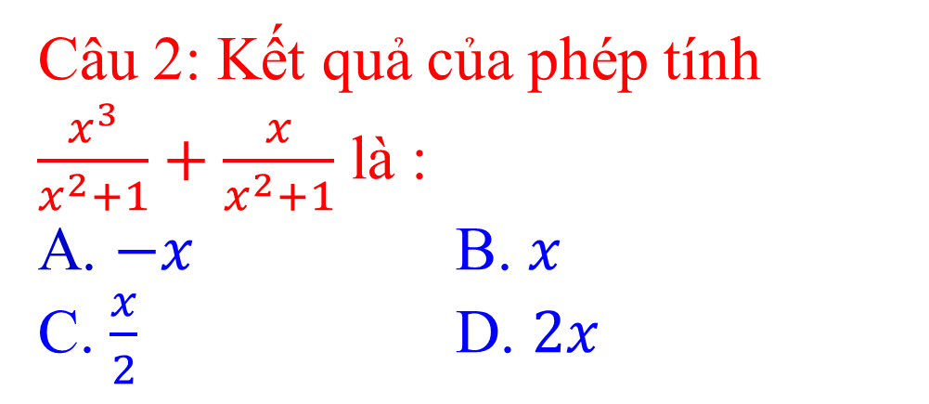
Câu 2: Kết quả của phép tính $\frac{x^{3}}{x^{2}+1}+\frac{x}{x^{2}+1}$ là :
A. $−x$ B. $x$
C. $\frac{x}{2}$ D. $2x$
0: 02
0: 05
0: 06
0: 08
0: 09
0: 10
0: 04
0: 13
0: 07
0: 14
0: 00
0: 01
0: 03
0: 11
0: 15
0: 12
start
Đáp án: B

Slide 10


Câu 3: Phân thức $\frac{x−1}{x+1}$là kết quả của phép tính nào dưới đây ?
$\frac{x}{x+1}+\frac{2}{x+1}$ B. $\frac{−2x}{x+1}+\frac{x}{x+1}$
C. $\frac{x}{x−1}+\frac{1}{x−1}$ D. $\frac{x}{x+1}+\frac{−1}{x+1}$
0: 02
0: 05
0: 06
0: 08
0: 09
0: 10
0: 04
0: 13
0: 07
0: 14
0: 00
0: 01
0: 03
0: 11
0: 15
0: 12
start
Đáp án: D

Slide 11

Các em vừa được ôn lại một số kiến thức về công các phân thức. Vậy phép trừ các phân thức được thực hiện như nào?

Slide 12


Bài 2:Phép cộng, phép trừ phân thức đại số (t2)

Slide 13


Hoạt động luyện tập
05:00
04:59
04:58
04:57
04:56
04:55
04:54
04:53
04:52
04:51
04:50
04:49
04:48
04:47
04:46
04:45
04:44
04:43
04:42
04:41
04:40
04:39
04:38
04:37
04:36
04:35
04:34
04:33
04:32
04:31
04:30
04:29
04:28
04:27
04:26
04:25
04:24
04:23
04:22
04:21
04:20
04:19
04:18
04:17
04:16
04:15
04:14
04:13
04:12
04:11
04:10
04:09
04:08
04:07
04:06
04:05
04:04
04:03
04:02
04:01
04:00
03:59
03:58
03:57
03:56
03:55
03:54
03:53
03:52
03:51
03:50
03:49
03:48
03:47
03:46
03:45
03:44
03:43
03:42
03:41
03:40
03:39
03:38
03:37
03:36
03:35
03:34
03:33
03:32
03:31
03:30
03:29
03:28
03:27
03:26
03:25
03:24
03:23
03:22
03:21
03:20
03:19
03:18
03:17
03:16
03:15
03:14
03:13
03:12
03:11
03:10
03:09
03:08
03:07
03:06
03:05
03:04
03:03
03:02
03:01
03:00
02:59
02:58
02:57
02:56
02:55
02:54
02:53
02:52
02:51
02:50
02:49
02:48
02:47
02:46
02:45
02:44
02:43
02:42
02:41
02:40
02:39
02:38
02:37
02:36
02:35
02:34
02:33
02:32
02:31
02:30
02:29
02:28
02:27
02:26
02:25
02:24
02:23
02:22
02:21
02:20
02:19
02:18
02:17
02:16
02:15
02:14
02:13
02:12
02:11
02:10
02:09
02:08
02:07
02:06
02:05
02:04
02:03
02:02
02:01
02:00
01:59
01:58
01:57
01:56
01:55
01:54
01:53
01:52
01:51
01:50
01:49
01:48
01:47
01:46
01:45
01:44
01:43
01:42
01:41
01:40
01:39
01:38
01:37
01:36
01:35
01:34
01:33
01:32
01:31
01:30
01:29
01:28
01:27
01:26
01:25
01:24
01:23
01:22
01:21
01:20
01:19
01:18
01:17
01:16
01:15
01:14
01:13
01:12
01:11
01:10
01:09
01:08
01:07
01:06
01:05
01:04
01:03
01:02
01:01
01:00
00:59
00:58
00:57
00:56
00:55
00:54
00:53
00:52
00:51
00:50
00:49
00:48
00:47
00:46
00:45
00:44
00:43
00:42
00:41
00:40
00:39
00:38
00:37
00:36
00:35
00:34
00:33
00:32
00:31
00:30
00:29
00:28
00:27
00:26
00:25
00:24
00:23
00:22
00:21
00:20
00:19
00:18
00:17
00:16
00:15
00:14
00:13
00:12
00:11
00:10
00:09
00:08
00:07
00:06
00:05
00:04
00:03
00:02
HOẠT ĐỘNG NHÓM
00:01
Start
Nhóm 1, 2, 3 | Nhóm 4, 5, 6
a) Thực hiện phép tính | b) Thực hiện phép tính

Slide 14


Hoạt động luyện tập
HOẠT ĐỘNG NHÓM
Nhóm 1, 2, 3 | Nhóm 4, 5, 6
a) Thực hiện phép tính | b) Thực hiện phép tính

Slide 15
BÀI 2: PHÉP CỘNG, PHÉP TRỪ PHÂN THỨC ĐẠI SỐ (T2)
II. PHÉP TRỪ CÁC PHÂN THỨC ĐẠI SỐ.
1. Quy tắc trừ hai phân thức.
Quy tắc: Muốn trừ hai phân thức có cùng mẫu thức, ta trừ tử của phân thức bị trừ cho tử của phân thức bị trừ và giữ nguyên mẫu:
* Muốn trừ hai phân thức có mẫu thức khác nhau, ta quy đồng mẫu thức rồi trừ các phân thức có cùng mẫu thức vừa tìm được.

Slide 16


BÀI 2: PHÉP CỘNG, PHÉP TRỪ PHÂN THỨC ĐẠI SỐ (T2)
II. PHÉP TRỪ CÁC PHÂN THỨC ĐẠI SỐ.
05:00
04:59
04:58
04:57
04:56
04:55
04:54
04:53
04:52
04:51
04:50
04:49
04:48
04:47
04:46
04:45
04:44
04:43
04:42
04:41
04:40
04:39
04:38
04:37
04:36
04:35
04:34
04:33
04:32
04:31
04:30
04:29
04:28
04:27
04:26
04:25
04:24
04:23
04:22
04:21
04:20
04:19
04:18
04:17
04:16
04:15
04:14
04:13
04:12
04:11
04:10
04:09
04:08
04:07
04:06
04:05
04:04
04:03
04:02
04:01
04:00
03:59
03:58
03:57
03:56
03:55
03:54
03:53
03:52
03:51
03:50
03:49
03:48
03:47
03:46
03:45
03:44
03:43
03:42
03:41
03:40
03:39
03:38
03:37
03:36
03:35
03:34
03:33
03:32
03:31
03:30
03:29
03:28
03:27
03:26
03:25
03:24
03:23
03:22
03:21
03:20
03:19
03:18
03:17
03:16
03:15
03:14
03:13
03:12
03:11
03:10
03:09
03:08
03:07
03:06
03:05
03:04
03:03
03:02
03:01
03:00
02:59
02:58
02:57
02:56
02:55
02:54
02:53
02:52
02:51
02:50
02:49
02:48
02:47
02:46
02:45
02:44
02:43
02:42
02:41
02:40
02:39
02:38
02:37
02:36
02:35
02:34
02:33
02:32
02:31
02:30
02:29
02:28
02:27
02:26
02:25
02:24
02:23
02:22
02:21
02:20
02:19
02:18
02:17
02:16
02:15
02:14
02:13
02:12
02:11
02:10
02:09
02:08
02:07
02:06
02:05
02:04
02:03
02:02
02:01
02:00
01:59
01:58
01:57
01:56
01:55
01:54
01:53
01:52
01:51
01:50
01:49
01:48
01:47
01:46
01:45
01:44
01:43
01:42
01:41
01:40
01:39
01:38
01:37
01:36
01:35
01:34
01:33
01:32
01:31
01:30
01:29
01:28
01:27
01:26
01:25
01:24
01:23
01:22
01:21
01:20
01:19
01:18
01:17
01:16
01:15
01:14
01:13
01:12
01:11
01:10
01:09
01:08
01:07
01:06
01:05
01:04
01:03
01:02
01:01
01:00
00:59
00:58
00:57
00:56
00:55
00:54
00:53
00:52
00:51
00:50
00:49
00:48
00:47
00:46
00:45
00:44
00:43
00:42
00:41
00:40
00:39
00:38
00:37
00:36
00:35
00:34
00:33
00:32
00:31
00:30
00:29
00:28
00:27
00:26
00:25
00:24
00:23
00:22
00:21
00:20
00:19
00:18
00:17
00:16
00:15
00:14
00:13
00:12
00:11
00:10
00:09
00:08
00:07
00:06
00:05
00:04
00:03
00:02
2. Phân thức đối.
00:01
Start
Luyện tập 5: Tính một cách hợp lý.

Slide 17
Luyện tập 5: Tính một cách hợp lý.

Slide 18
*Nhận xét:
+) Phân thức đối của phân thức kí hiệu là
Ta có:
+) Phân thức đối của phân thức là
Tức là:

Slide 19


HĐ 3p làm bài tập 1: Thực hiện phép tính:

Slide 21
Hoạt động luyện tập
05:00
04:59
04:58
04:57
04:56
04:55
04:54
04:53
04:52
04:51
04:50
04:49
04:48
04:47
04:46
04:45
04:44
04:43
04:42
04:41
04:40
04:39
04:38
04:37
04:36
04:35
04:34
04:33
04:32
04:31
04:30
04:29
04:28
04:27
04:26
04:25
04:24
04:23
04:22
04:21
04:20
04:19
04:18
04:17
04:16
04:15
04:14
04:13
04:12
04:11
04:10
04:09
04:08
04:07
04:06
04:05
04:04
04:03
04:02
04:01
04:00
03:59
03:58
03:57
03:56
03:55
03:54
03:53
03:52
03:51
03:50
03:49
03:48
03:47
03:46
03:45
03:44
03:43
03:42
03:41
03:40
03:39
03:38
03:37
03:36
03:35
03:34
03:33
03:32
03:31
03:30
03:29
03:28
03:27
03:26
03:25
03:24
03:23
03:22
03:21
03:20
03:19
03:18
03:17
03:16
03:15
03:14
03:13
03:12
03:11
03:10
03:09
03:08
03:07
03:06
03:05
03:04
03:03
03:02
03:01
03:00
02:59
02:58
02:57
02:56
02:55
02:54
02:53
02:52
02:51
02:50
02:49
02:48
02:47
02:46
02:45
02:44
02:43
02:42
02:41
02:40
02:39
02:38
02:37
02:36
02:35
02:34
02:33
02:32
02:31
02:30
02:29
02:28
02:27
02:26
02:25
02:24
02:23
02:22
02:21
02:20
02:19
02:18
02:17
02:16
02:15
02:14
02:13
02:12
02:11
02:10
02:09
02:08
02:07
02:06
02:05
02:04
02:03
02:02
02:01
02:00
01:59
01:58
01:57
01:56
01:55
01:54
01:53
01:52
01:51
01:50
01:49
01:48
01:47
01:46
01:45
01:44
01:43
01:42
01:41
01:40
01:39
01:38
01:37
01:36
01:35
01:34
01:33
01:32
01:31
01:30
01:29
01:28
01:27
01:26
01:25
01:24
01:23
01:22
01:21
01:20
01:19
01:18
01:17
01:16
01:15
01:14
01:13
01:12
01:11
01:10
01:09
01:08
01:07
01:06
01:05
01:04
01:03
01:02
01:01
01:00
00:59
00:58
00:57
00:56
00:55
00:54
00:53
00:52
00:51
00:50
00:49
00:48
00:47
00:46
00:45
00:44
00:43
00:42
00:41
00:40
00:39
00:38
00:37
00:36
00:35
00:34
00:33
00:32
00:31
00:30
00:29
00:28
00:27
00:26
00:25
00:24
00:23
00:22
00:21
00:20
00:19
00:18
00:17
00:16
00:15
00:14
00:13
00:12
00:11
00:10
00:09
00:08
00:07
00:06
00:05
00:04
00:03
00:02
HOẠT ĐỘNG NHÓM
00:01
Start
Nhóm 1, 2 | Nhóm 3, 4

Slide 22
a)
c)

Slide 23
b)
d)

Slide 24


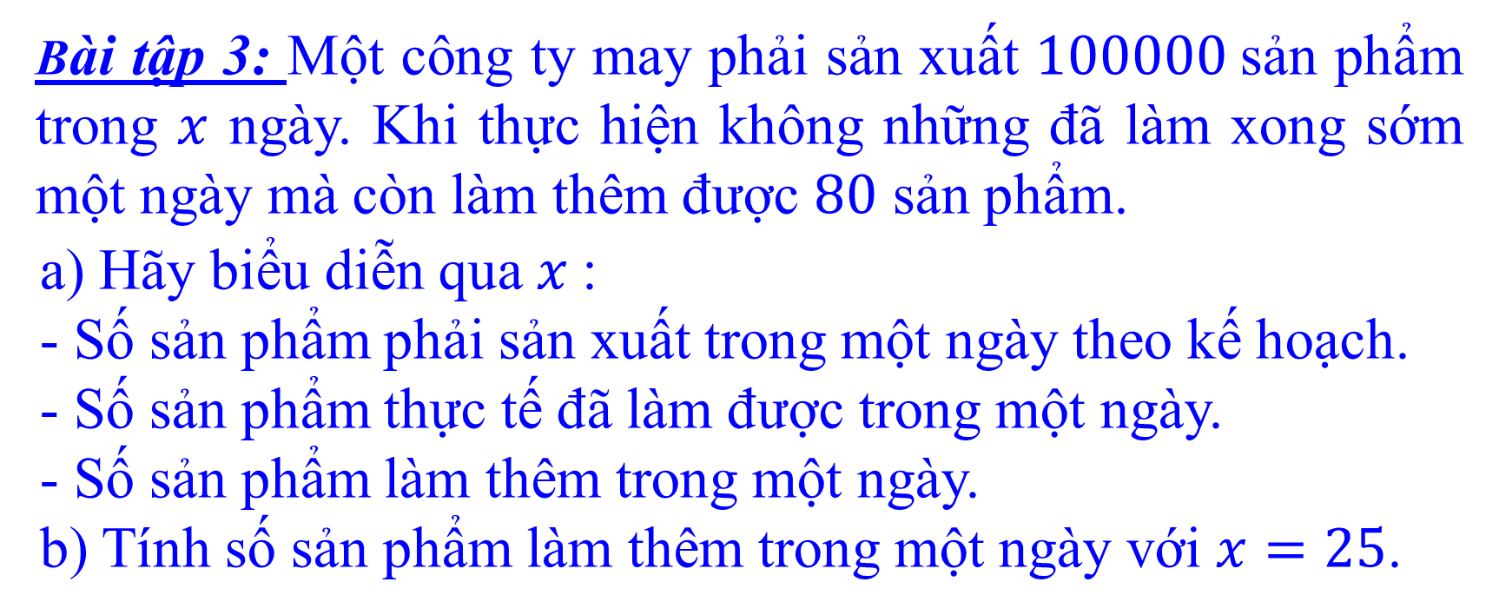
Hoạt động vận dụng
HĐ nhóm 2 bàn làm BT3 trong 2 phút.
Bài tập 3: Một công ty may phải sản xuất $100000$sản phẩm trong $x$ ngày. Khi thực hiện không những đã làm xong sớm một ngày mà còn làm thêm được $80$ sản phẩm.
a) Hãy biểu diễn qua $x$:
- Số sản phẩm phải sản xuất trong một ngày theo kế hoạch.
- Số sản phẩm thực tế đã làm được trong một ngày.
- Số sản phẩm làm thêm trong một ngày.
b) Tính số sản phẩm làm thêm trong một ngày với $x=25$.

Slide 25
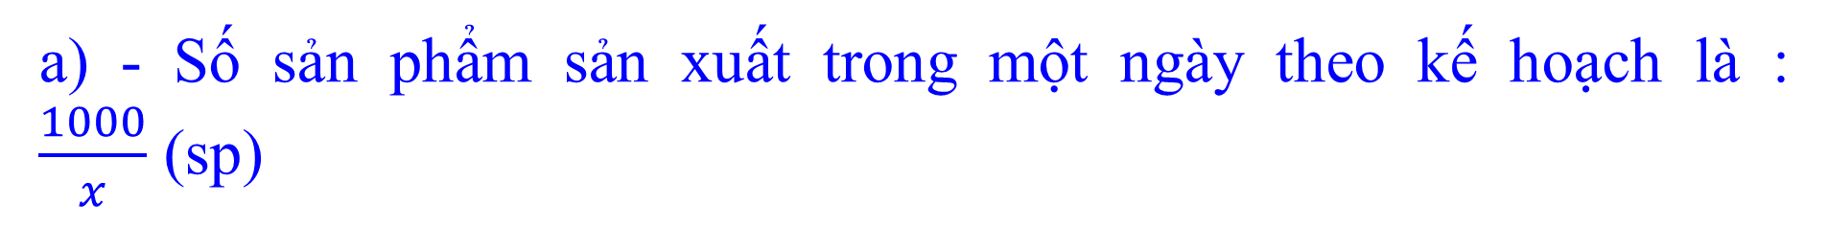
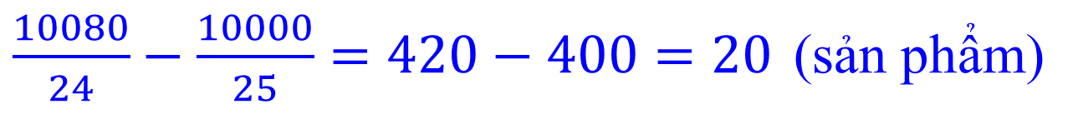
HĐ nhóm 2 bàn làm BT3 trong 2 phút.
Lời giải:
a) - Số sản phẩm sản xuất trong một ngày theo kế hoạch là : $\frac{1000}{x}$ (sp)
- Số sản phẩm thực tế đã làm được trong một ngày là : $\frac{10080}{x−1}$ (sp)
- Số sản phẩm làm thêm trong một ngày là : $\frac{10080}{x−1}−\frac{10000}{x}$(sp)
b) Với $x=25$, biểu thức $\frac{10080}{x−1}−\frac{10000}{x}$ có giá trị bằng:
$\frac{10080}{24}−\frac{10000}{25}=420−400=20$ (sản phẩm)

Slide 26
HƯỚNG DẪN HỌC Ở NHÀ
- Học lại lý thuyết, xem lại các bài tập đã làm trên lớp.
- Giáo viên yêu cầu học sinh về nhà thực hiện làm bài 1 (ý d,e,g); bài 3; bài 5,7 SGK/T 42, 43.
- Chuẩn bị tiết sau luyện tập cộng, trừ các phân thức đại số.

